Slide 1
工业结晶---第三章 晶体粒度测量
罗孟杰

Slide 2
1. 关于颗粒的基本概念
晶粒：指单晶颗粒，即颗粒内为单相，无晶界
一次颗粒：指含有低孔隙率的一种独立的粒子，它能被电子显微镜观察到
团聚体：是由一次颗粒为降低表面势能而通过范德华力或固定的桥键作用形成的更大颗粒，团聚体内含有相互连接的孔隙网络，它能被电子显微镜观察到
二次颗粒：指人为制造的粉料团聚粒子
目前，所谓“纳米材料”（尺寸大小）的功能绝大多数体现为团聚体的功能，其粒度能被激光粒度仪精确测出，若能将团聚体分散成一次颗粒，则将表现出纳米颗粒更多的特性

Slide 3
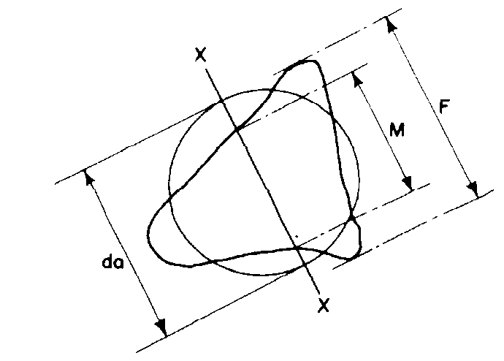
2. 粒度的定义
Feret 直径 - 平行切面之间的距离
Martin 直径 - 等分线直径
最长直径
最短直径
等效周长直径 - 同等周长的圆圈直径
等效投影面积直径 - 与投影面积相同的圆面直径
等效表面积直径
等效体积直径

Slide 4
2. 粒度的定义
最短直径
最长直径
等效重量直径
等效体积直径
等效沉降速率直径
等效表面积直径
筛分直径

Slide 5
2. 粒度的定义
不规则颗粒
Dmin
Dsieve
Dsed
Dmax
Dw
Ds
Dv
每一种表示手段，描述的是颗粒的某一特定性质；
每一种表示方法都是正确的；
只能用同一种描述方式进行比较。

Slide 6
3. 粒度的表征
简单结构，可以用单一数字表征颗粒尺寸；非球体，单一数字表征质量，体积，比表面积，然后再换算成具有相同性质的球体。
100 um
20 um
39 um

Slide 7
3. 粒度的表征
用一元数值来表示粒子大小时，这个值就叫做粒子的代表粒径，对于有不同大小粒子分布的粉末体，使用平均粒径统一分析实验值
“粒子大小”定义方法有许多种，根据定义方法，大小关系有时能够逆转
实际测量中仅选择粒子的某一物理量、几何量来表征
同样大小投影面积S
终点下落速度相同
激光
S = Dp² π/4
DP
X
X
X
Dp
相同图案
同样大小体积V
Ut
Ut
激光
X
V = Dp³π/6
Dp
Ut = Dp²・g(ρ_{p}-ρ)/18μ
Dp
X Ξ Dp
X Ξ Dp
X Ξ Dp
(a) 几何学的特性
(ｂ) 动力学的特性
(c) 光学的特性

Slide 8
3. 粒度的表征
针状，角状，树枝状，纤维状，片状，粒状，不规则状，瘤状，球状等
形状系数：被测颗粒大小与其体积或面积之间的关系
如果晶体的特征长度为L，形状系数可以被定义：
体积形状系数 k_{v} V= k_{v} L³
表面形状系数 k_{a} A= k_{a} L²
应用：颗粒形状千差万别，在实际测量中，根据某种测量特性，可利用颗粒的形状系数/因数恢复为原来特定的颗粒形状，增加结果的可靠性

Slide 9
4. 粒度的大小
大体上同体积但是形状不同的粒子在比较大小的时候，根据比较的基准，大小关系也不同
球
80 μm
立方体
80 μm
100 μm
80 μm
能够通过的圆孔直径（μｍ） 100 ＜ 113
能够通过的筛子眼（μｍ） 100 ＞ 80
投影面积（×10⁻⁹ｍ²） 7.85 ＞ 6.4
表面积（×10⁻⁸ｍ²） 3.14 ＜ 3.84
体积（×10⁻¹¹ｍ³） 5.23 ＞ 5.12

Slide 10
4. 粒度的大小
1 um
2 um
3 um

Slide 11


4. 粒度的大小
表面积
Sauter 平均粒径
体积/质量
De Brouckere
平均粒径

Slide 12
4. 粒度的大小
简单数量平均值D〔1,0〕，D〔2,0〕，D〔3,0〕
D〔3,2〕表面积力矩平均值，依赖于d³
D〔4,3〕体积或质量力矩平均值，依赖于d⁴
不同的测量方法给出不同的平均直径
所有的平均直径都是正确的

Slide 13
各种方法对球体粒径平均值的不同表征 －－－对于三个直径分别为1、2、3单位的球体，表征它们的平均值
4. 粒度的大小
电子显微镜法：取长度平均值 —— D[1，0]
平均直径=（1+2+3）/3 = 2.00 =∑d/n
图像分析仪： 取面积平均值 —— D[2，0]
平均直径=Sq. rt. {(1²+2²+3²)/3} = 2.16 = Sq. rt.(∑d²/n)
电场感应法： 取颗粒的体积平均值 —— D[3，0]
平均直径=Cube rt. {(1³+2³+3³)/3} = 2.20 = Cube rt.(∑d³/n)
激光衍射法： 取平均当量体积值 —— D[4，3]，因为它不需要颗粒数
D[4,3] = (1⁴+2⁴+3⁴)/(1³+2³+3³) = 2.72 =∑d⁴/ ∑d³
D[3,2] = (1³+2³+3³)/(1²+2²+3²) = 2.57 = ∑d³/∑d²

Slide 14
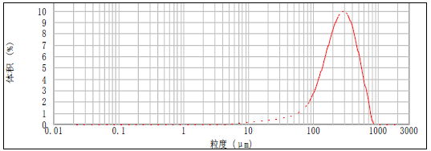
平均值、中间值和最频值
4. 粒度的大小
平均值：粒度分布的某种算术平均值，如D〔1,0〕，D〔2,0〕，D〔3,0〕， D〔3,2〕，D〔4,3〕等
中间值：把整个分布恰好平分的颗粒大小数值，一般表述为D〔X,0.5〕，D₅₀
最频值：频率分布中最常出现的数值，即曲线的最高点
对于高斯分布，三者恰好会出现在相同位置；但若是多峰分布，则其差别较大

Slide 15
5. 常见粒径分析方法
代表性强, 动态范围宽，
分辨率低
筛分方法
> 38微米
沉降方法
0.01-300微米
分辨率高，代表性差, 动态范围窄
显微镜方法：重复性差
光学类： > 1微米
电子类：> 0.001微米
电阻感应法
0.5-1200微米

Slide 16
筛分技术
5. 常见粒径分析方法
关键参数：筛孔大小，筛盘直径，筛框深度
Tyler系列：以目表示筛孔大小，200目为基准，一般最小为400目（38微米）
ISO标准筛：直接标出筛孔直径，一般最小筛孔尺寸为45微米
设备包括试验套筛及振筛机，确保一定的圆周摇动和上下振动
优点：简单，便宜，易于分级，样品量大，结果表示为重量粒径分布

Slide 17
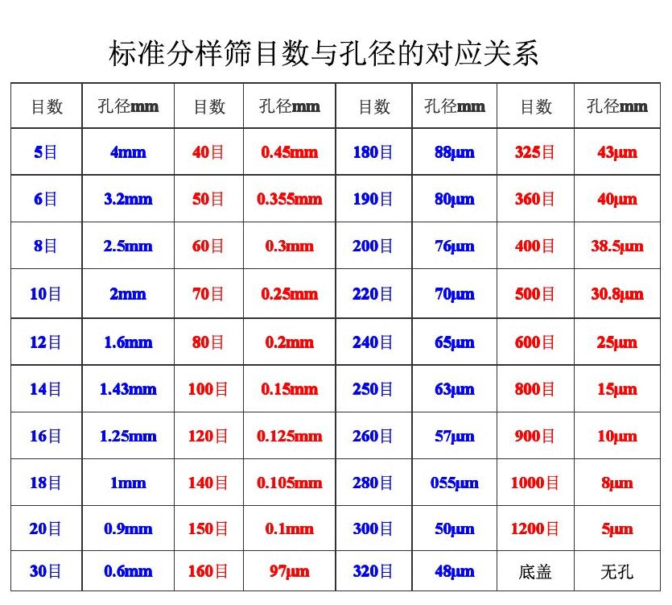
筛分技术
5. 常见粒径分析方法
使用数种不同网眼的筛子进行筛选，计算每个筛子剩下的粒子的重量，根据比例来求分布的方法

Slide 18
筛分技术——缺点
5. 常见粒径分析方法
小于38微米的干燥粉末难以测量，湿式筛分的重现性极差
不适合粘性或成团的材料分析
测量时间越长，颗粒定向运动机会越多，结果越小
不能测量悬浮样品或乳剂
分辨率依赖与筛孔的选择，筛孔小，难过筛

Slide 19
5. 常见粒径分析方法
显微镜技术
直接观测颗粒的形状，结构（实心，空心，疏松或多孔等）以及表面形貌
测量范围：普通光学显微镜，1-200微米；透射电子显微镜（TEM)，0.001-10微米；扫描电子显微镜（SEM)，0.005-50微米
最基本也是最实用的测量方法，结果表示为二维尺寸
一般要求被测颗粒不少于600个
发展趋势：半自动和全自动测量装置，辅以图像分析和处理软件，应用广泛；标尺功能

Slide 20
5. 常见粒径分析方法
显微镜技术——缺点
取样量极其有限（0.01-0.1克），不具备代表性
样品制备麻烦，有时需要纳米级固定薄膜，测量成本高
测量过程人为因素影响过大，时间长，易疲劳
仅能用于质量或生产控制的简单判断，或用作其他测量方法的辅助工具（分散状态，絮凝与否）

Slide 21


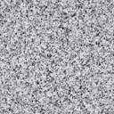




5. 常见粒径分析方法
图像解析技术
开始
取样
粒子像摄影
平滑化、去除微粒子（噪声）、分离、圆形分离、细线化、强调、边界检出等等
图像处理
抽取特征处理
面积(等效径)、周长、最大长、形状参数等等
计算统计粒子径分布
结束

Slide 22
5. 常见粒径分析方法
电阻感应技术
原理：在电解质溶液中，利用外加在小孔管内外的电极，在小孔管周围形成恒电流设计的电阻感应区。在负压的作用下，通过小孔的每个颗粒取代相同体积的电解液，产生电位脉冲，脉冲信号的强弱与通过小孔管的颗粒大小成正比
测量方法：体积定量、时间定量、再计数定量、通道峰值数目定量等
测量精度高，有很好的准确性和重复性
优点：既能给出数量统计（绝对颗粒数），又能给出体积分布，特别适合于临床血细胞的分析
吸引
+
-
电解质溶液
细孔

Slide 23
5. 常见粒径分析方法
电阻感应技术——缺点
难于测量乳液，也不能测量喷雾，干粉需要悬浮在介质中测量。
必须在电解质中测量，也难于测量有机物料。
该法需要校准标准，费用高，并且其粒度在蒸馏水和电解质中会发生变化。
对于粒度分布范围较宽的物料，该法测量速度慢，并且不易测量小于2微米的颗粒。
测量带孔的颗粒会产生较大的误差，因为测定的是其壳层。
密实的物料或大颗粒难以测量，因为在此之前这些颗粒已经沉降了。

Slide 24
5. 常见粒径分析方法
沉降分析技术
测量面
t = 0
t = t₁
t = t₂
t = t₃
基于如下假设：颗粒为球形刚体，沉降时互不干扰且仅作层流流动，沉降容器足够大且无温度梯度
Stokes公式是所有沉降仪采用的基本工作原理，必须知道颗粒和液体的密度及粘度，且颗粒沉降的雷诺系数应远小于1
测量方法：重力沉降，2-50微米；离心沉降，2-10微米；光透沉降（可见光，X射线）等
局限性：小于2微米的颗粒布朗运动占主导地位，大于50微米的颗粒沉降是湍流状态
应用领域：油漆，陶瓷，颜料，造纸等

Slide 25
5. 常见粒径分析方法
沉降分析技术——缺点
测量速度慢：1微米的SiO₂（密度2.5)颗粒在20℃的水中，在重力作用下沉降1cm需要1小时
被测材料的密度不能太大也不能太小，且能找到与被测试样适用的沉降介质和分散剂
必须严格控制测量温度
不能测量不同密度材料的混合样品
试验条件苛刻，所需其他设备较多，如分析天平，恒温水浴，显微镜，粘度计，比重计，超声波分散器等

Slide 26
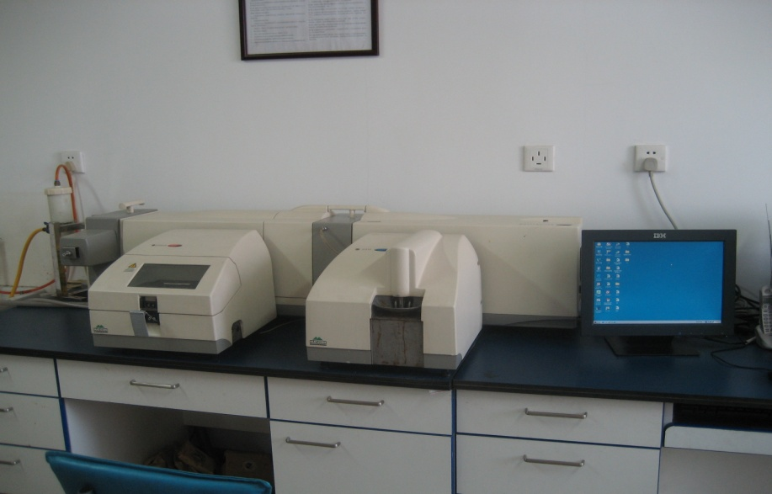
5. 常见粒径分析方法
激光衍射技术
准确地描述：小角激光光散射（LALLS，Little Angel Laser Light Scattering)，符合ISO13320标准，适用范围为0.1-3000微米
原理：颗粒的最大光强衍射角与其粒径成反比
组成部分：激光发生器，光学组件，检测元件，样品分散单元，数据处理软件等
优点：范围宽，速度快，自动化程度高，重现性好，结果一般表示为体积百分比分布D〔4,3〕
缺点：被测材料的光学参数，特殊样品的分散条件

Slide 27
5. 常见粒径分析方法
激光衍射技术——原理
Large particles scatter light at narrow angles
Small particles scatter light at wide angles
Particles
Beam
Laser
Fourier
Lens
Detector

Slide 28
6. 晶体的尺寸分布
晶体的尺寸分布对固体产品是非常重要的性质
任何晶体产品都具有分布，严格的讲没有颗粒完全一样的晶体产品
固体物质生产、应用中的任何过程都与晶体的大小、形状和颗粒尺寸分布有关。
非常小的颗粒很难过滤、洗涤、干燥、包装。
在使用固体产品时，许多固体产品需要溶解，如果尺寸分布很宽，其大小颗粒的溶解度不同，因此需要的时间不同。

Slide 29
6. 晶体的尺寸分布
晶体的尺寸分布有很多表示方法：
质量分数 （体积分数）
积累质量分数 （积累体积分数）

Slide 30
7. 晶体的粒数及粒数密度
颗粒的粒数
粒数分布，也可以表示
粒数微分分布，
粒数积累分布

Slide 31
7. 晶体的粒数及粒数密度
粒数密度定义为单位体积、单位尺寸内的颗粒个数
N—#/m³
n—#/m⁴
粒数密度分布为粒数密度随颗粒尺寸变化的函数

Slide 32
8. 粒数衡算
单位体积晶浆中粒度范围在ΔL内的晶体个数
原理：粒数平衡原理
结晶器中晶粒数目的衡算式为：
累积量＝输入量－输出量＋净生成量
现考虑任意粒度范围L₁～L₂（ΔL＝L₂－L₁），晶浆体积为V
相应的粒数密度为: n₁，n₂ 相应的生长速率为: G₁，G₂
时间增量为：Δt
累积量＝V·Δn·ΔL

Slide 33
8. 粒数衡算
上式两边同时除以VΔtΔL
令Δt→0和ΔL→0，得到下式：

Slide 34
8. 粒数衡算
假设：
当进料为清液，不含晶种
晶体无破碎
晶体无聚结
MSMPR结晶器的动态粒数衡算式为：

Slide 35
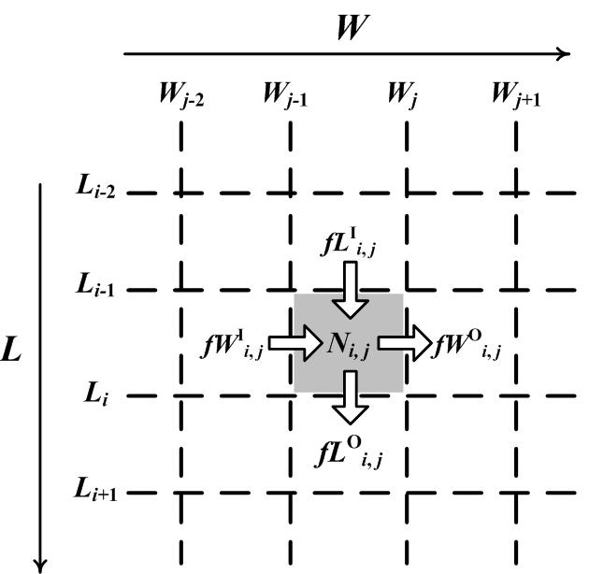
8. 粒数衡算
结晶过程模拟与控制
模型求解：
分级法示意图

Slide 36
思考题
利用粒数密度分布函数可计算很多与晶体尺寸分布相关的重要性质，例如
单位体积内颗粒的个数
单位体积内颗粒分布的总面积
单位体积内颗粒分布的全部质量
这些表达式非常有用，可以建立质量与粒数的关系。

Slide 37
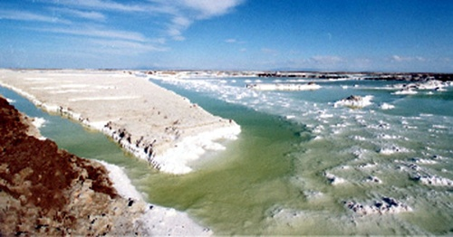



谢谢！

